Slide 1

Формирование функциональной грамотности обучающихся при обучении иностранному языку
Подготовила учитель английского языка
МКОУ «Басакинская СШ»
Рыбникова Е.А.
2022 г.

Slide 2
В Федеральном государственном образовательном стандарте общего образования выделяется задача «формирования ключевых компетенций – готовности учащихся использовать усвоенные знания, умения и способы деятельности в реальной жизни для решения практических задач». Кроме того, отмечается, что одним из базовых требований к содержанию образования на ступени начального образования «… является достижение выпускниками уровня функциональной грамотности, необходимой в современном обществе, как математическому и естественнонаучному, так и социально-культурному направлениям». Требования стандарта таковы, что наряду с традиционным понятием «грамотность», появилось понятие «функциональная грамотность».

Slide 3
Функциональная грамотность рассматривается, как способность использовать все постоянно приобретаемые в жизни знания, умения и навыки для решения максимально широкого диапазона жизненных задач в различных сферах человеческой деятельности, общения и социальных отношений.
Содержание функциональной грамотности, формируемой в рамках урока английского языка включает:
- овладение грамотной и выразительной, устной и письменной речью;
- способность к диалогу в стандартной жизненной ситуации;
- умение самостоятельно формулировать проблему.

Slide 4
Выделяют следующие направления формирования функциональной грамотности:
· математическая грамотность;
· финансовая грамотность;
· естественнонаучная грамотность;
· глобальные компетенции;
· креативное мышление;
· читательская грамотность.
Проанализировав задания из учебников “Enjoy English” М.З.Биболетова 2-11 классы, я нашла примеры, как можно сформировать все направления функциональной грамотности на уроках английского языка.

Slide 5
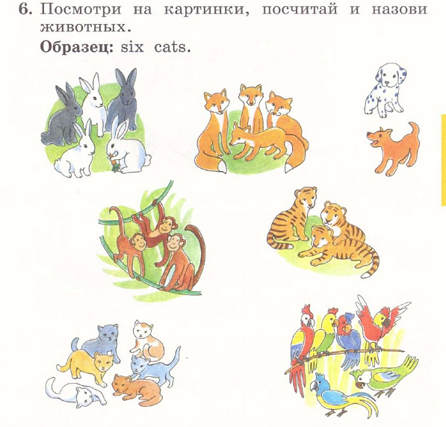
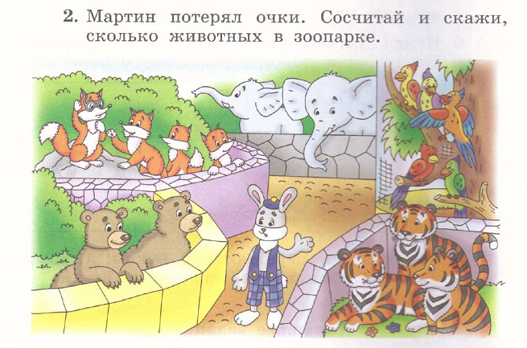

Математическая грамотность – это способность индивидуума проводить математические рассуждения и формулировать, применять, интерпретировать математику для решения проблем в разнообразных контекстах реального мира.

Slide 6
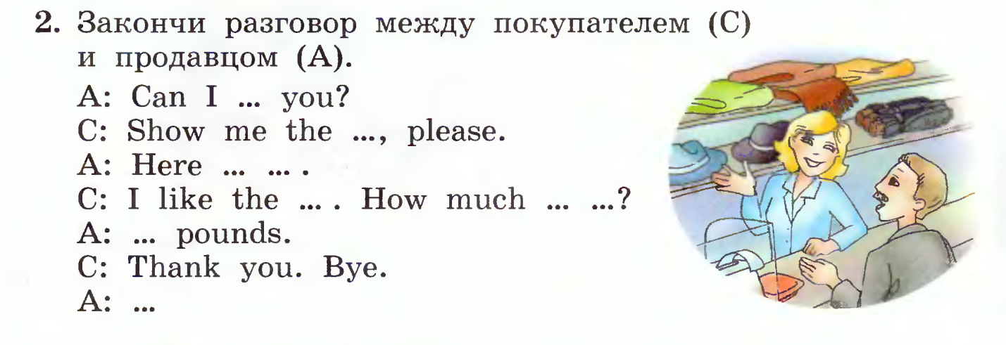

Финансовая грамотность включает знание и понимание финансовых терминов, понятий и финансовых рисков, а также навыки, мотивацию и уверенность, необходимые для принятия эффективных решений в разнообразных финансовых ситуациях, способствующих улучшению финансового благополучия личности и общества.
Типовые задания на формирование финансовой грамотности это задание из учебника 4 класса тема “Shopping for everything”, где учащимся необходимо составить диалог, может быть реализована задача на формирование финансовой грамотности.

Slide 7
Естественнонаучная грамотность – это способность человека занимать активную гражданскую позицию по вопросам, связанным с естественными науками, и его готовность интересоваться естественнонаучными идеями.
При формировании естественнонаучной грамотности следует рассмотреть три уровня ситуации:
- Личностная (связанная с самим учащимся, его семьей, друзьями)
- Местная/национальная (связанная с проблемами данной местности или страны).
- Глобальная (когда рассматриваются явления, происходящие в различных уголках мира).

Slide 8
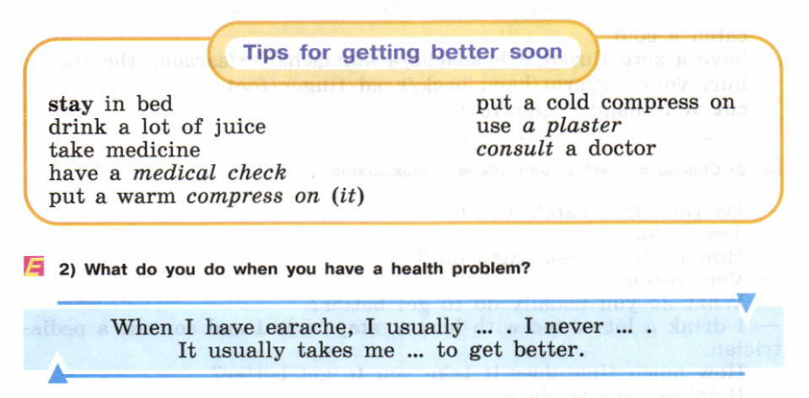
Формированию естественнонаучной грамотности способствуют задания следующего типа.
Так, например, в 6 классе при изучении темы “Do you care about your health?” осваивается ситуация What do you do when you have a health problem? Алгоритм освоения: отработка клише – обеспечивает освоение речевого поведения.

Slide 9
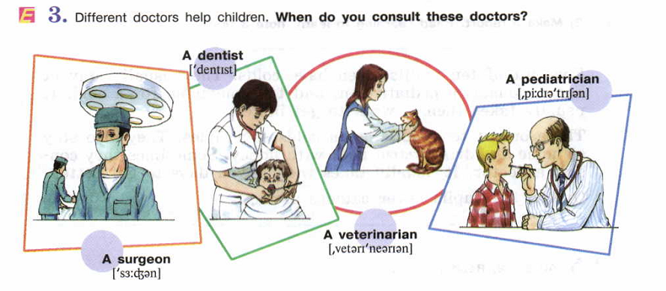


Slide 10
Читательская грамотность.
Это одно из направлений функциональной грамотности. Это способность человека понимать, использовать письменные тексты, размышлять о них и заниматься чтением того, чтобы достигать своих целей, расширять свои знания и возможности, участвовать в социальной жизни. Читательская грамотность, на мой взгляд, базовое направление. Какое бы задание не получил учащийся, нужно сделать это ПРОЧИТАТЬ задание.
Особое значение при обучении смысловому чтению имеет умение прогнозировать содержание текста (по заголовку, иллюстрациям, началу текста). Работа над этим умением выстраивается в “Enjoy English” М.З.Биболетова ” и др. в системе – на всех этапах обучения.
Одним из самых распространённых заданий, направленных на поиск в тексте конкретной информации, являются задания типа True – False, которые могут быть сформулированы по-разному.

Slide 11
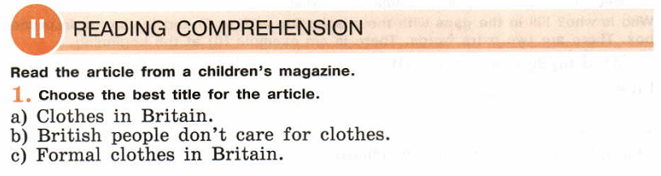
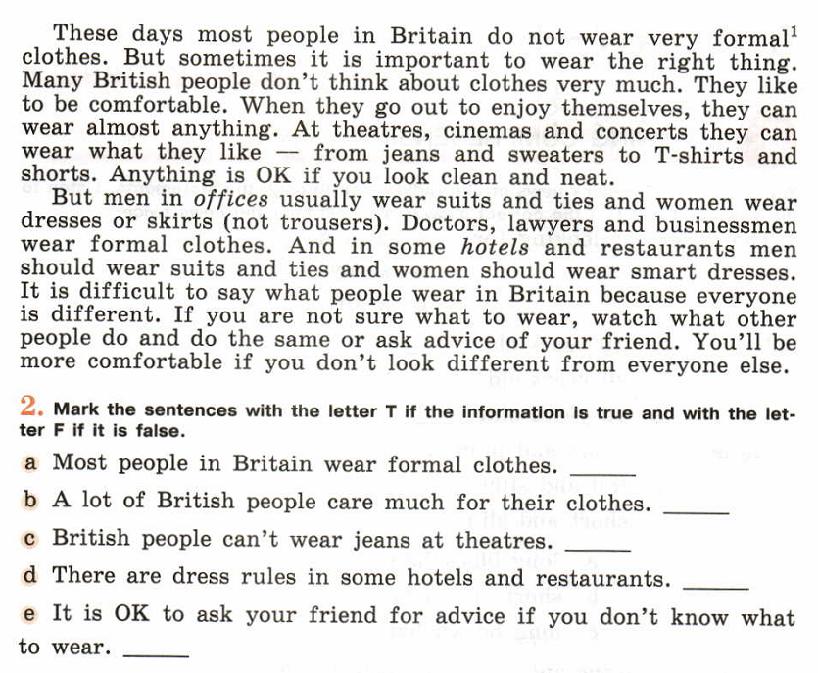

Slide 12
Креативное мышление
«Креативность», «творческий подход», «креативная личность», «творческие успехи», «думать творчески», «проявление креативности» - эти понятия в современном обществе являются показателями профессионализма. Ведь именно креативность, способность к творчеству и созиданию, мы считаем атрибутом одаренности, таланта, гения.
Учащиеся могут представить результаты своей деятельности в виде постеров, докладов, альбомов, стенгазет, устных журналов, коллажей, презентаций и даже поделок.
Именно проекты позволяют организовать целенаправленную самостоятельную работу с информацией, развивают исследовательские умения, креативность – выход на решение конкретной исследуемой проблемы.

Slide 13
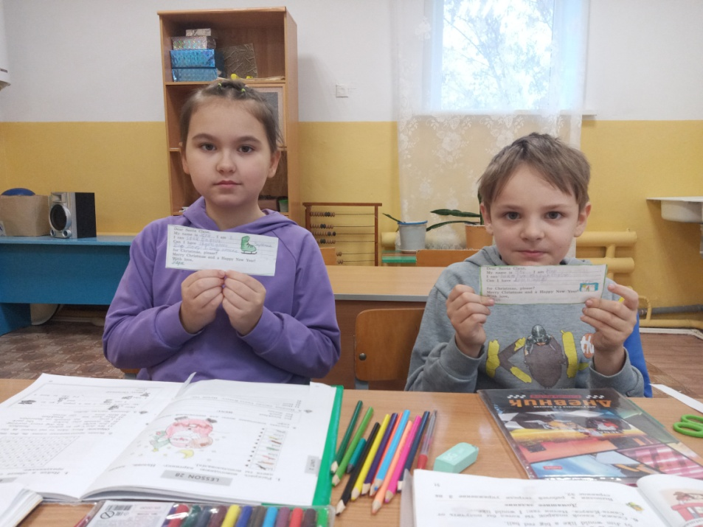
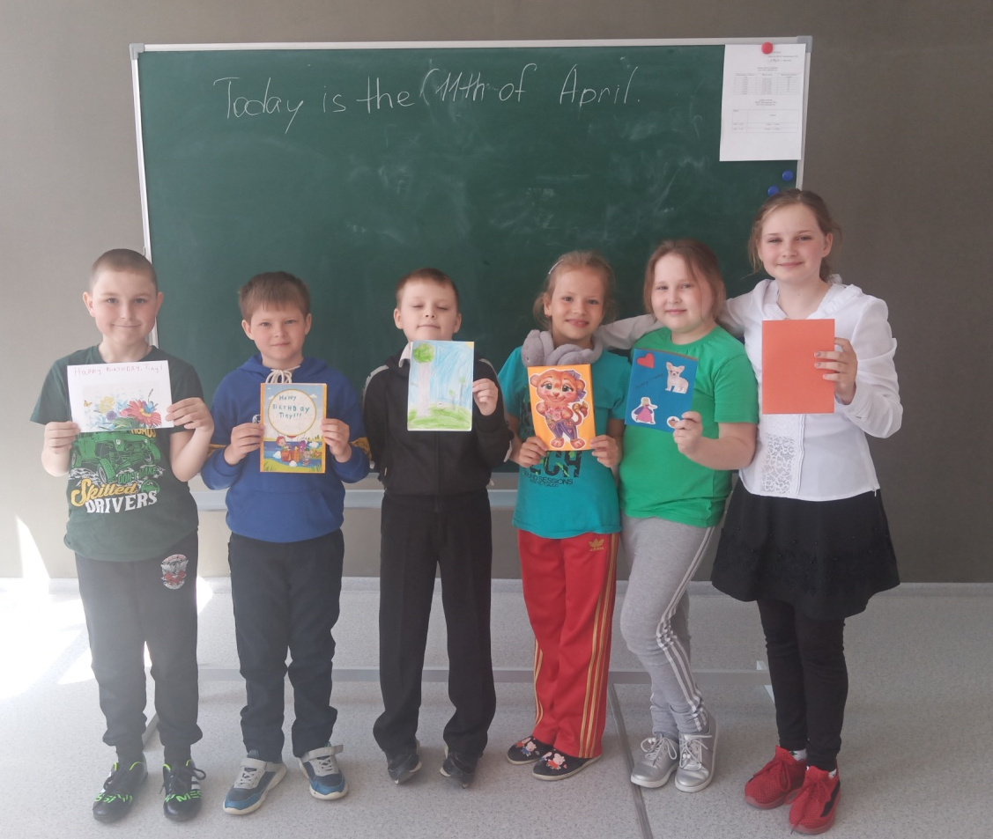

Slide 14
Глобальная компетентность
Глобальная компетентная личность способна изучать местные, глобальные проблемы и вопросы межкультурного взаимодействия, понимать и оценивать различные точки зрения и мировоззрения, успешно и уважительно взаимодействовать с другими, а также действовать ответственно для обеспечения устойчивого развития и коллективного благополучия.
Задачи нравственного воспитания, формирования навыков управления поведением успешно решаются в учебнике “Enjoy English” М.З.Биболетовой в 10 классе при изучении темы “Talking on family matters”. Подростки – пользователи учебника с интересом и пользой воспринимают материал учебника, где нужно выразить своё отношение к истории своей семьи.

Slide 15
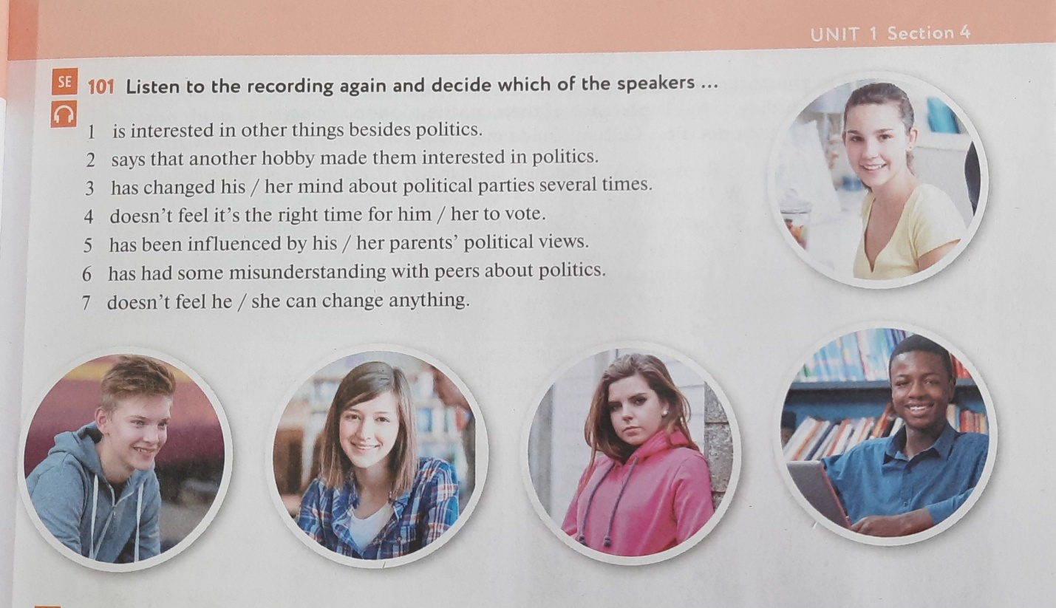
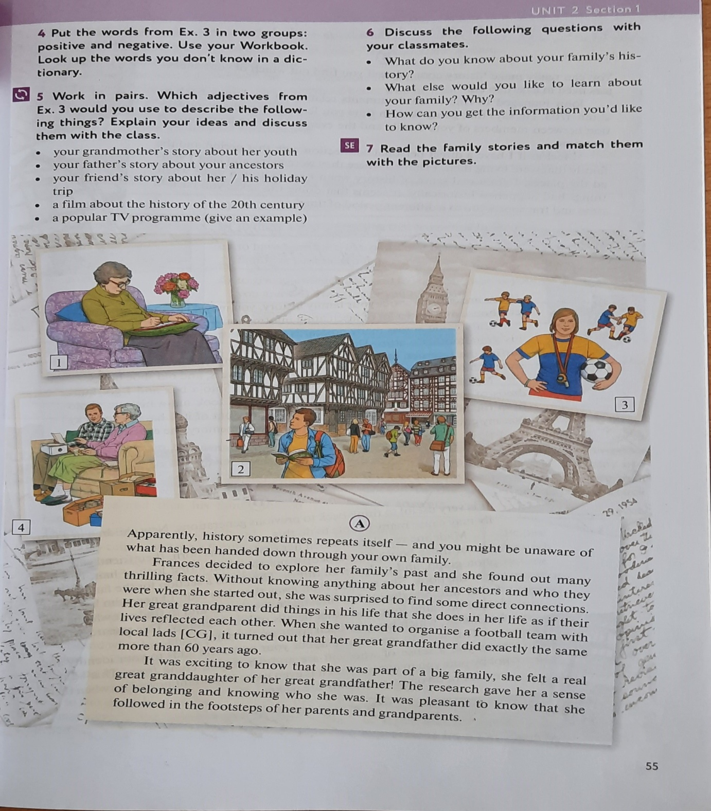
Применяя задания на формирование функциональной грамотности, учитель способствует повышению мотивации учащихся, расширяет их кругозор, развивает творческие способности, помогает осознать ценности современного мира – всё это необходимо для гармоничного развития личности и дальнейшего взаимодействия с обществом.

Slide 16
Спасибо за внимания

